Slide 1
第五章 数理统计的基本概念
习 题 课
一、重点与难点
二、主要内容
三、典型例题

Slide 2
一、重点与难点
1.重点
(1) 正态总体某些常用统计量的分布.
(2) 分位数的查表计算.
2.难点
(1) 几个常用统计量的构造.
(2) 三个抽样分布.

Slide 3

二、主要内容
常用统计量的分布
分布
性质
总 体
个 体
t 分布
关于样本和方差的定理
关于样本和方差的定理
样本
统计量
F 分布
常用统计量
概率密度函数
分位点

Slide 4
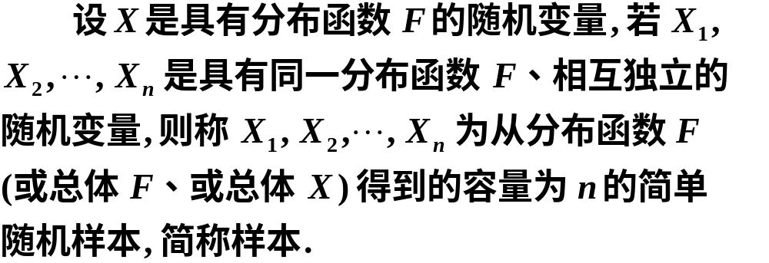
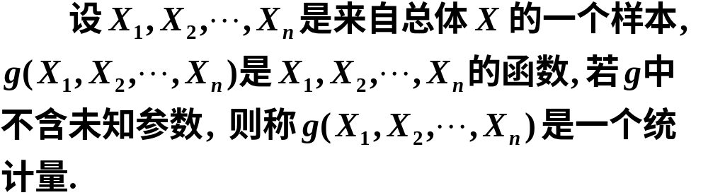
样本
总体
试验的全部可能的观察值称为总体.
个体
总体中的每个可能观察值称为个体.
统计量

Slide 5
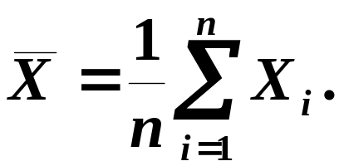

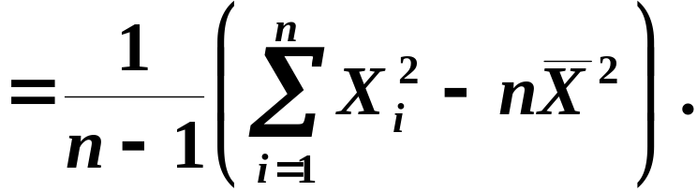
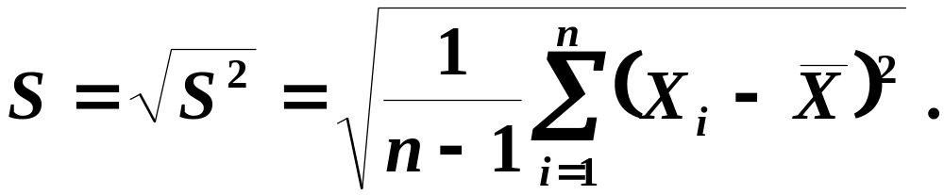
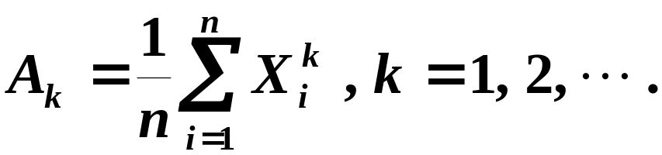
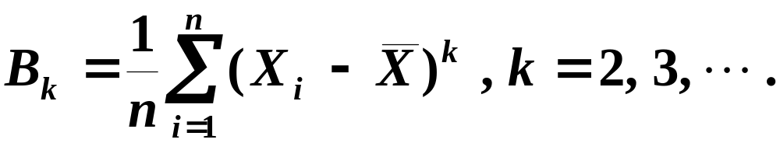
常用统计量
(1)样本平均值:
(2)样本方差:
(3)样本标准差:
(4)样本 k 阶(原点)矩:
(5)样本 k 阶中心矩:

Slide 6

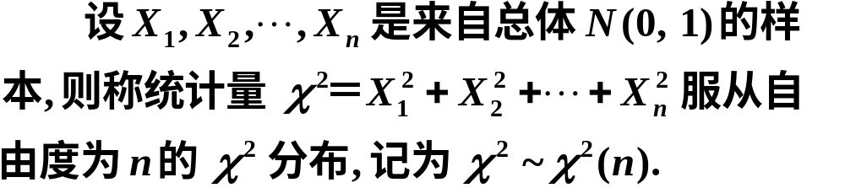
常用统计量的分布(一)

Slide 7


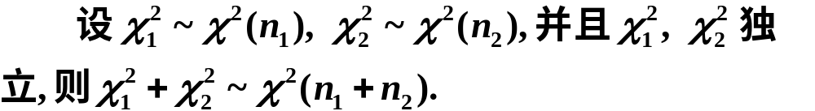

分布的性质
性质1
性质2

Slide 8


常用统计量的分布(二)
t 分布又称学生氏(Student)分布.

Slide 9

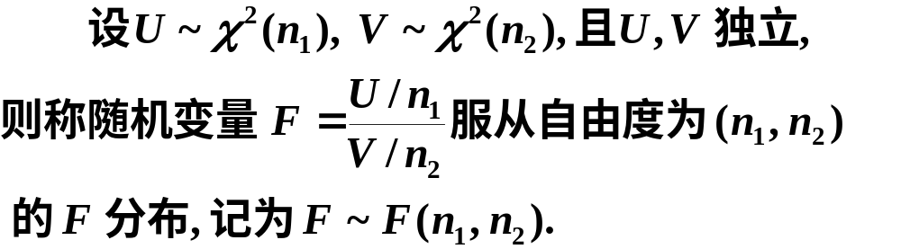
常用统计量的分布(三)

Slide 10

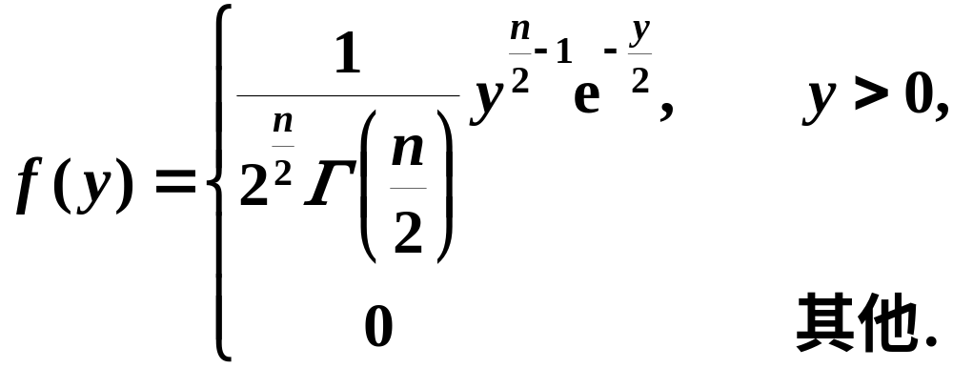
常用统计量的概率密度函数

Slide 11
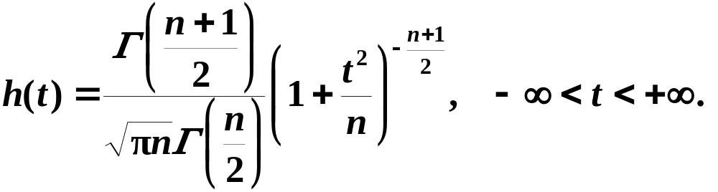
常用统计量的概率密度函数

Slide 12
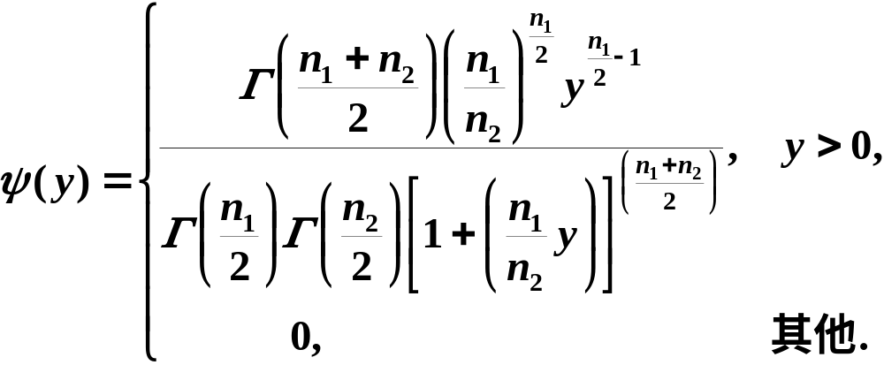
常用统计量的概率密度函数

Slide 13

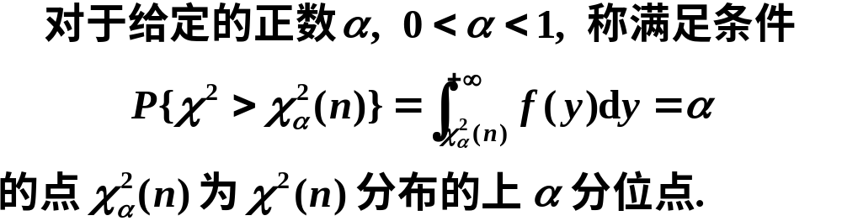
常用统计量的分布的分位点

Slide 14

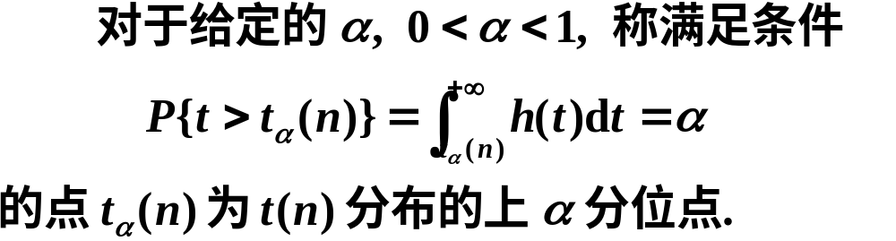
常用统计量的分布的分位点

Slide 15

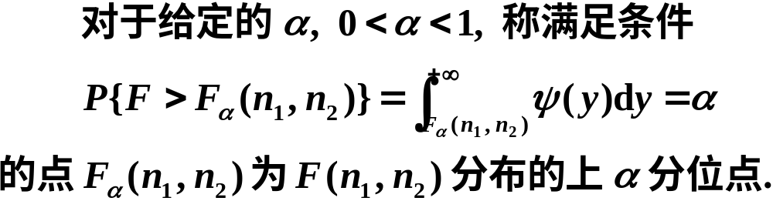
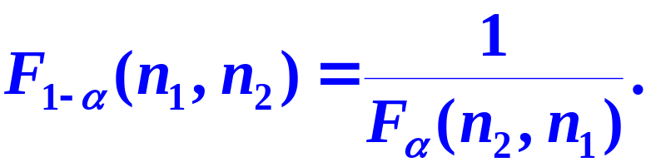
常用统计量的分布的分位点

Slide 16
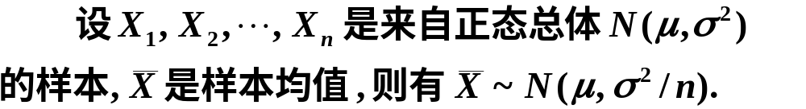
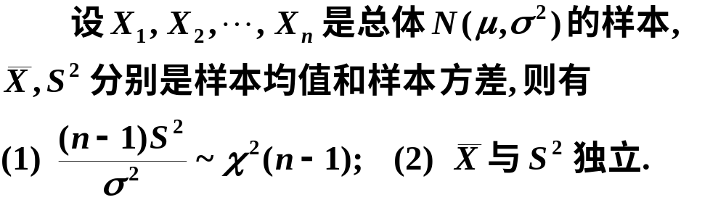
关于正态总体的样本和方差的定理
定理一
定理二

Slide 17
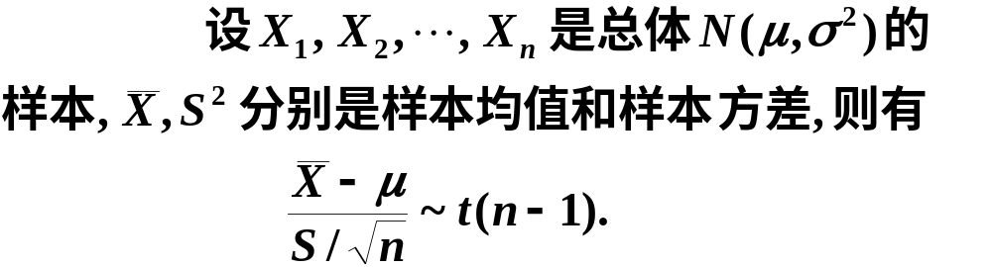
关于正态总体的样本和方差的定理
定理三

Slide 18
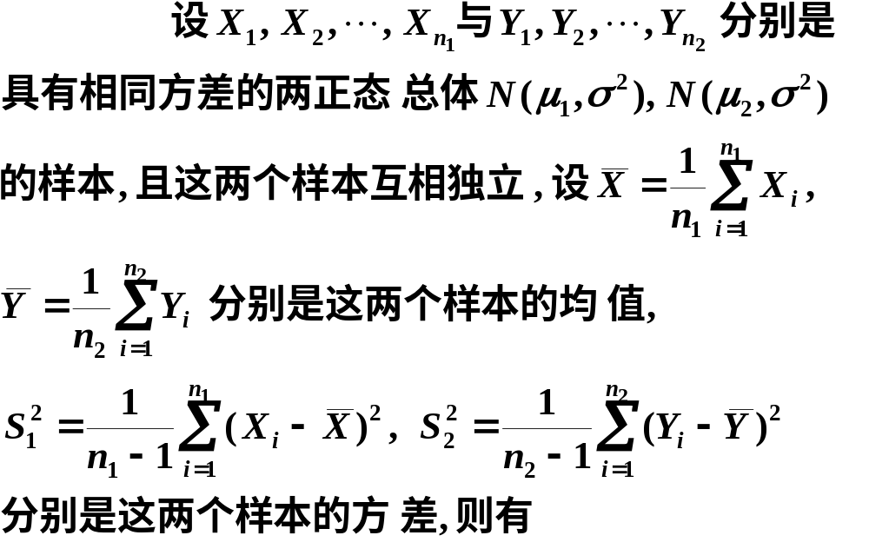
定理四

Slide 19



Slide 20
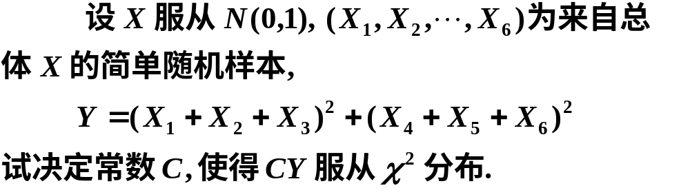


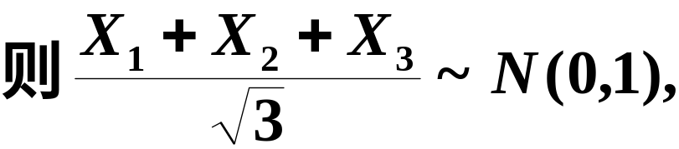
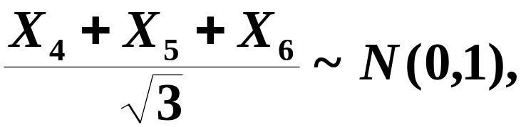
三、典型例题
例1
解
根据正态分布的性质,

Slide 21
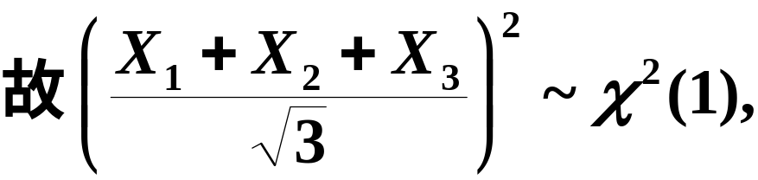
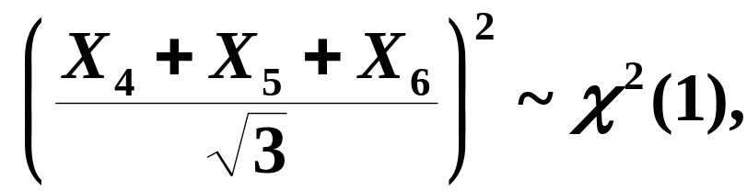
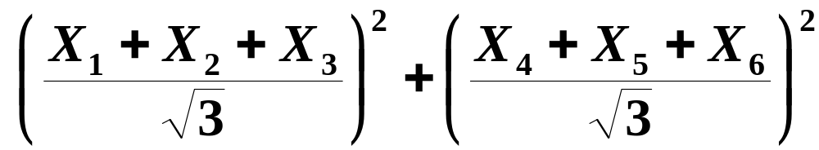
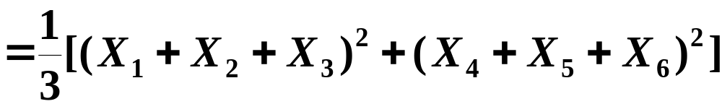



Slide 22
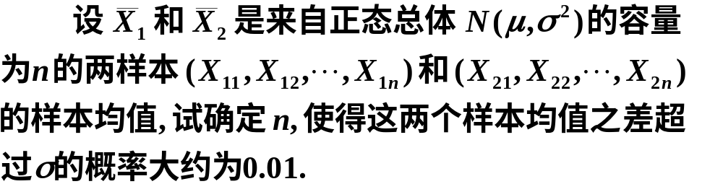
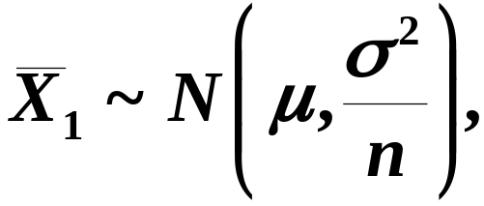
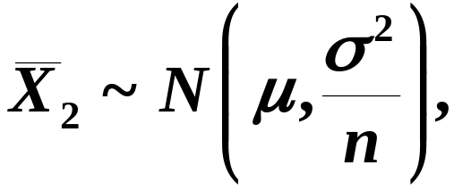
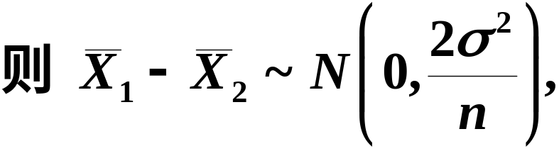
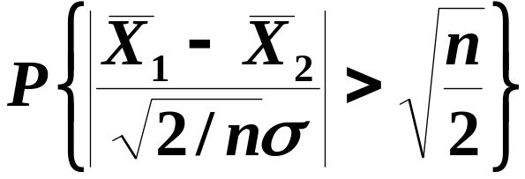

例2
解

Slide 23
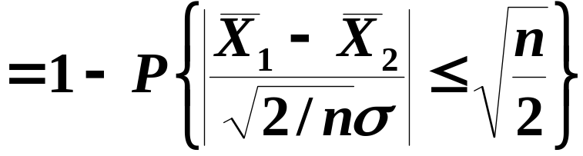
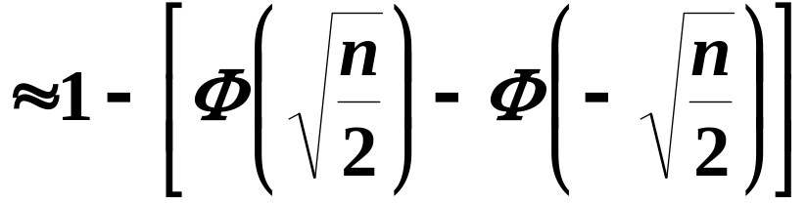
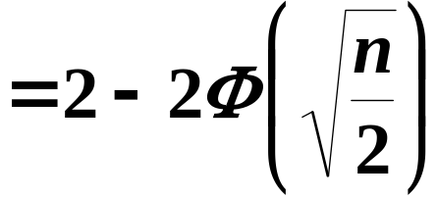

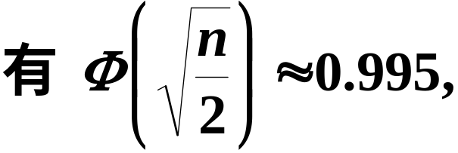
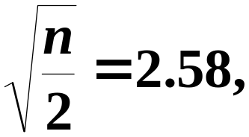

查标准正态分布表知

Slide 24
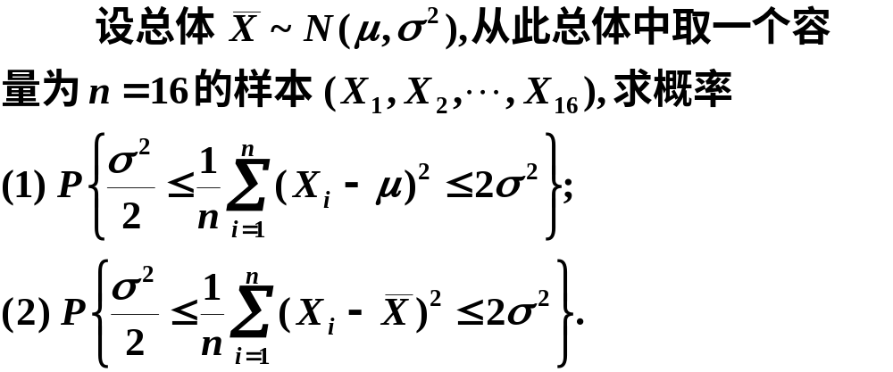
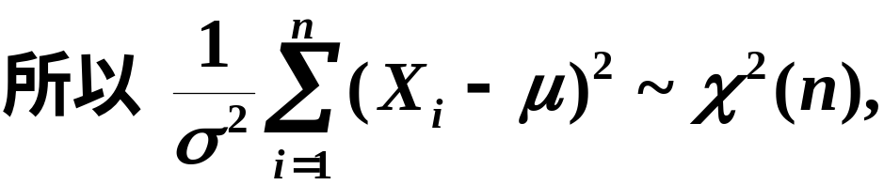
例3
解

Slide 25
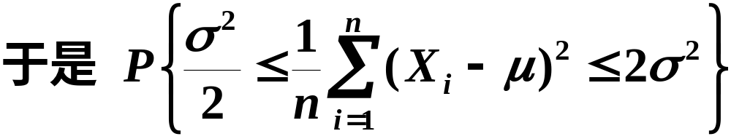
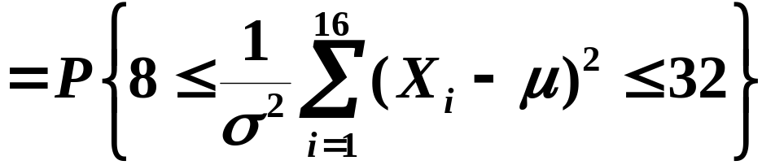



Slide 26
